Slide 1
公文線上簽核系統使用說明
106年新進人員講習
106年 3月9日
秘書室文書科
Notes:
1

Slide 2

簡報大綱
一
本所公文處理流程說明
二
公文線上簽核及管理系統簡介
三
常用公文格式說明
簽、便簽函稿、書函稿、紙本核章
四
特殊功能
五
遇問題如何解決
2

Slide 3



一、公文處理流程說明-1
年度+單位代碼+5碼流水號
例:1060163D00131
創稿
來文
所收文:年度+7碼流水號例:1060001125
收文
自辦
交辦
單位收文:
1060163U00121
分文
承辦人員
1.先簽後稿
2.簽稿併陳
3.以稿代簽
擬(簽)稿

Slide 4
一、公文處理流程說明-2
擬(簽)稿
過
核(簽)稿
組室主管
所部主管
承辦人員應主動負起催辦、追蹤與聯繫責任
會(簽)稿
程
判行

Slide 5

一、公文處理流程說明-3
判行
承辦人
逾期前2天E-mail提醒
逾期稽催
存查
發文
結案歸檔

Slide 6
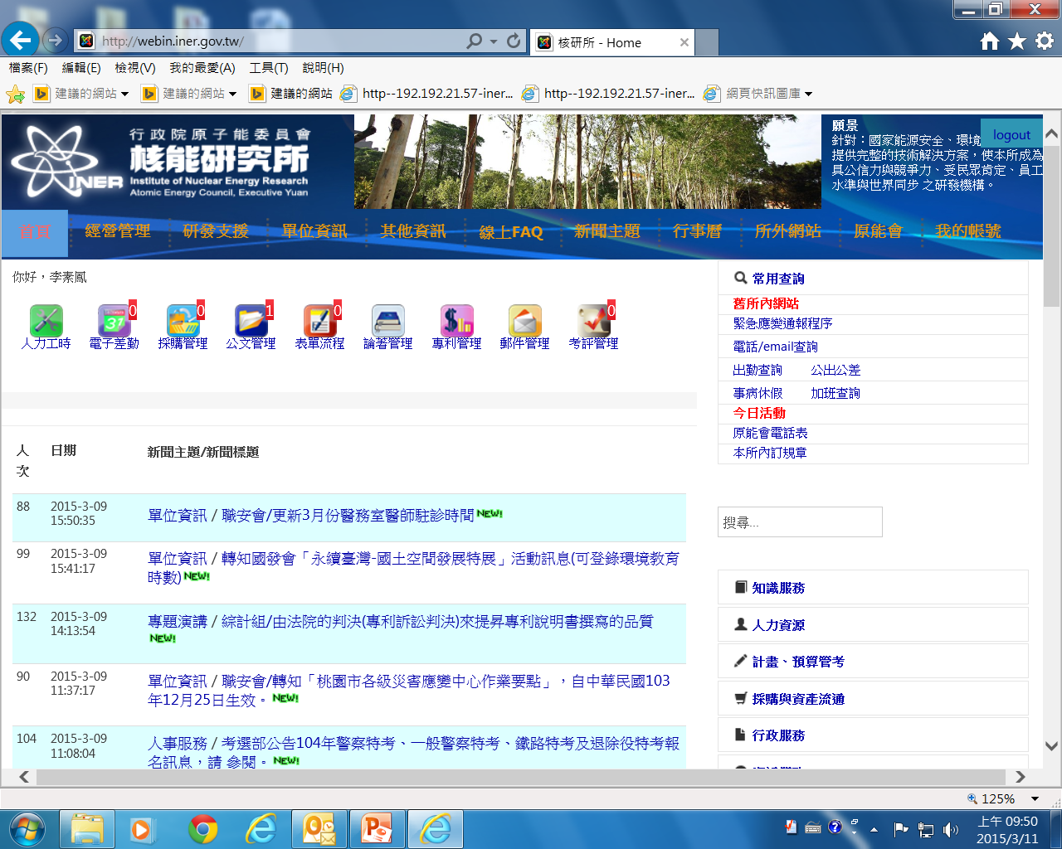
二、系統簡介-位置
    進入本所網頁首頁，公文管理

Slide 7
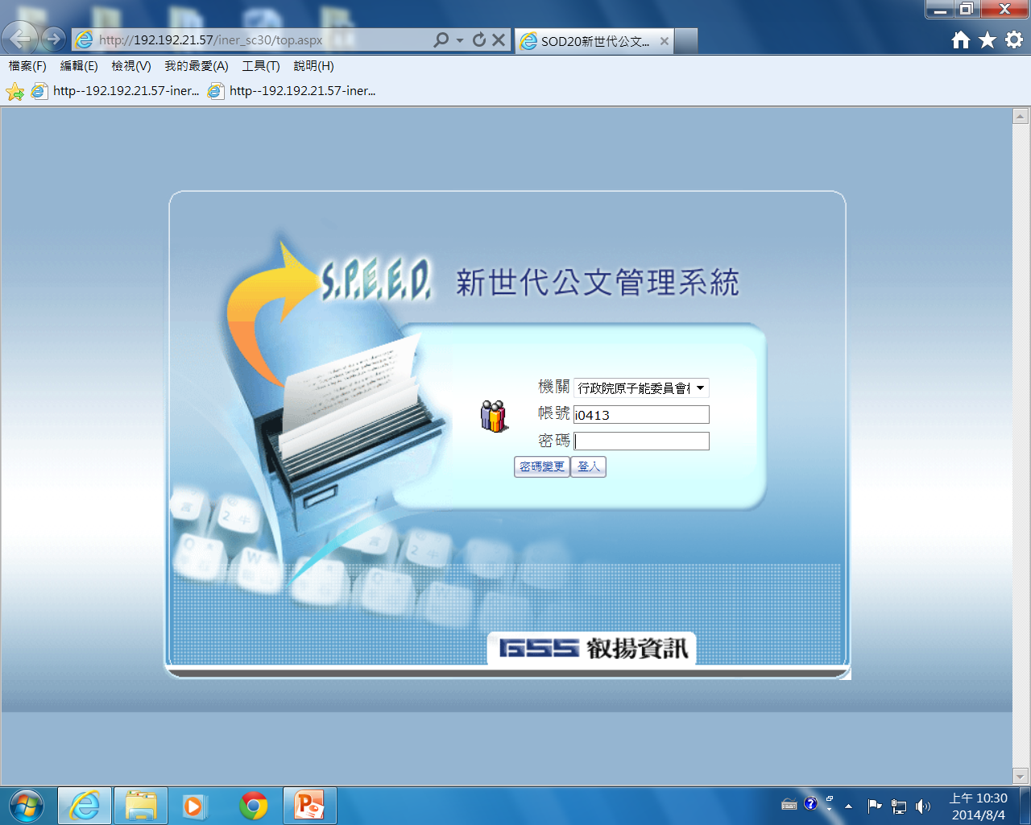
二、系統簡介-登入
  第一次登入:
  輸入帳號(識別證號)、密碼(空白)，點選【密碼變更】舊密碼為(空白)，設定後重新輸入帳號、密碼，進入公文系統。

Slide 8
二、系統簡介-登入

Slide 9
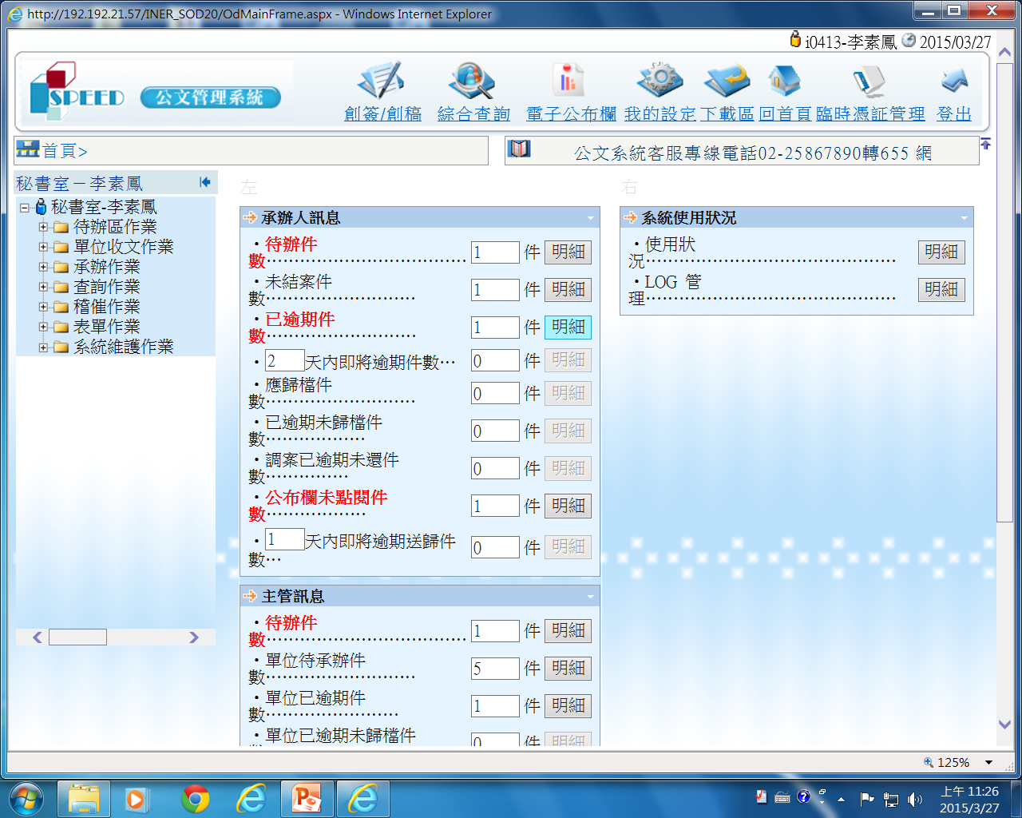
二、系統簡介-介面

Slide 10
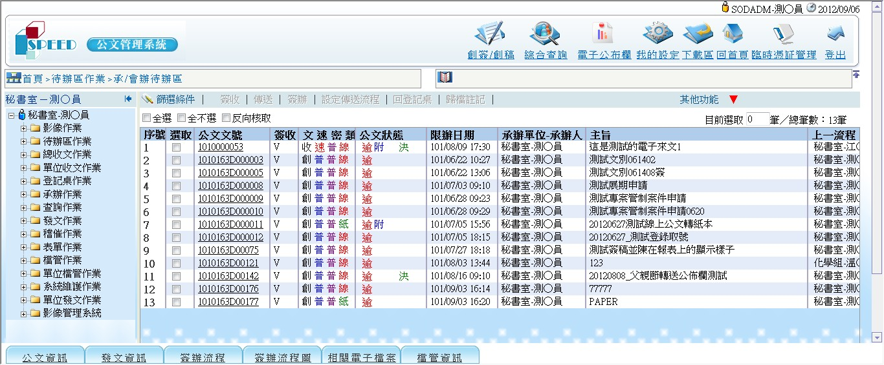
二、系統簡介-介面
常用功能區
功能選單區
主要作業區
公文檢視區

Slide 11
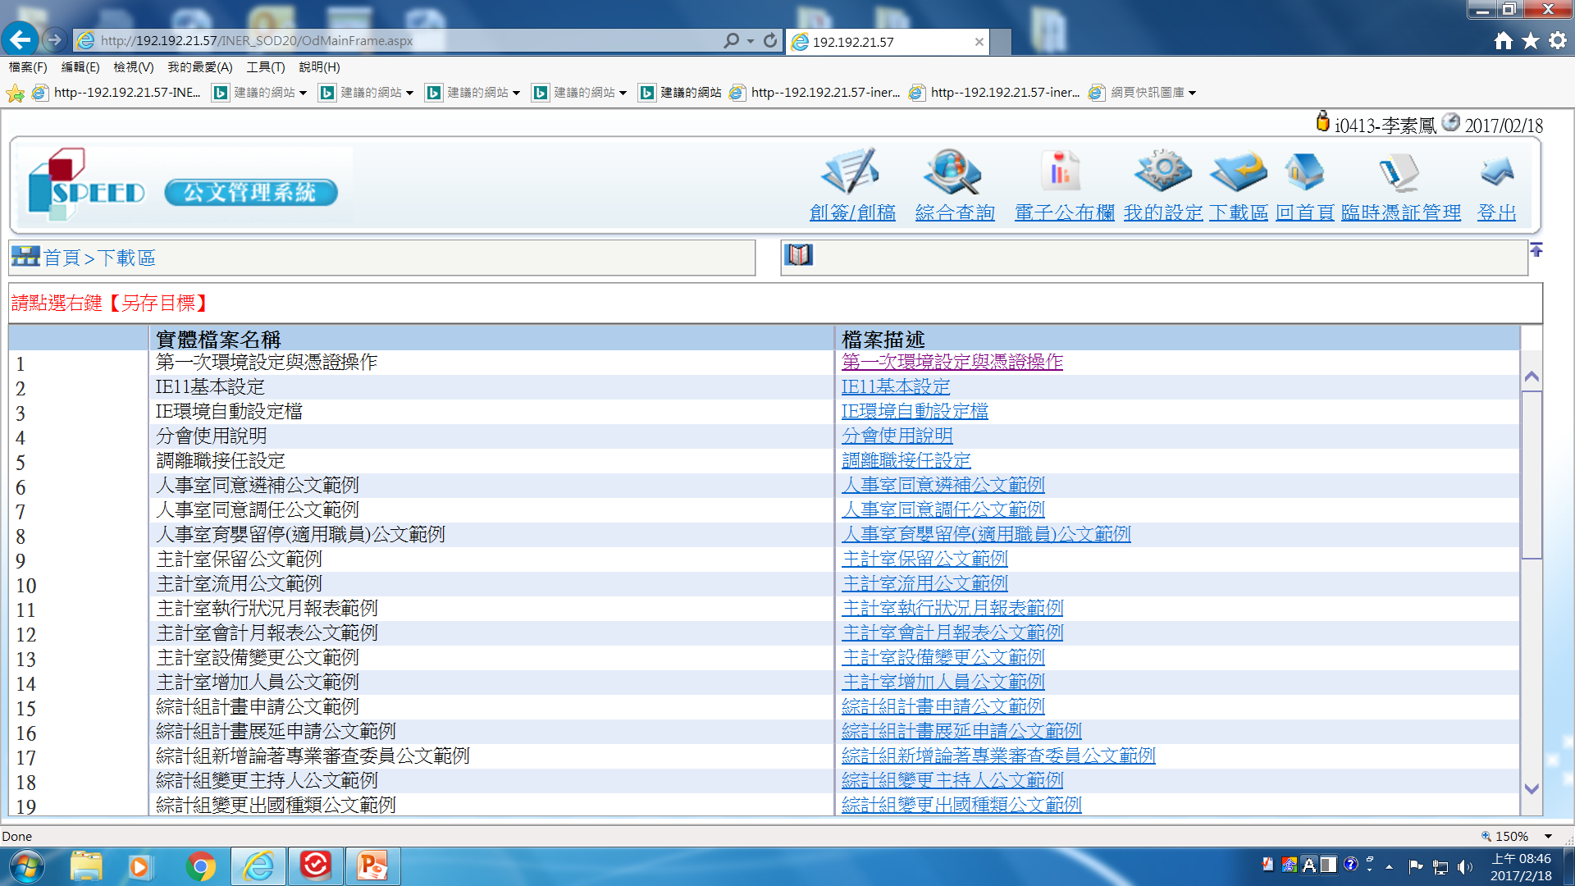
二、系統簡介-介面

Slide 12
二、系統簡介-憑證
辦理公文需使用自然人憑證(向戶政機關申請，費用可辦理結報)
初次使用公文系統，須於公文系統註冊個人憑證資訊。
請至「我的設定」，選擇﹝憑證管理﹞頁籤，進行憑證更新註冊(畫面如附表一)。
其他相關操作及教學手冊置於下載區，請參閱(畫面如附表二)。

Slide 13
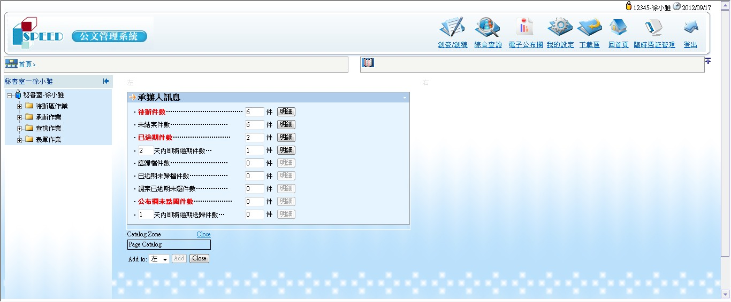
二、系統簡介-創簽稿
請於首頁點選右上方【創簽/創稿】按鈕開啟公文製作軟體，進行公文繕打
點選【創簽/創搞】

Slide 14
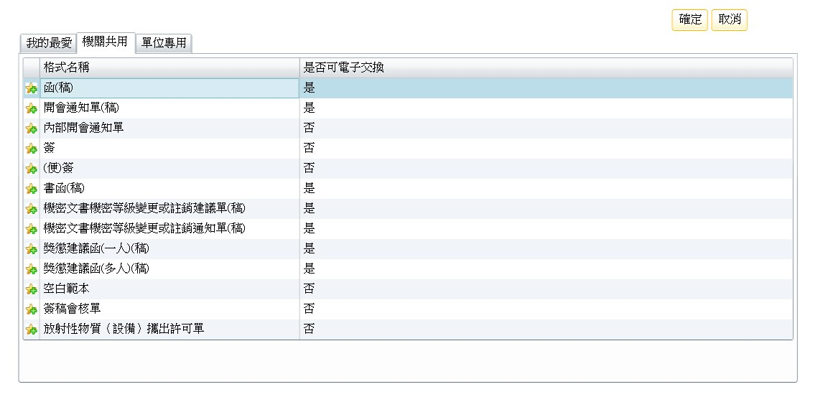
二、系統簡介-創簽稿
選擇公文格式，點選【確定】開啟編輯畫面
點選【確定】
選擇公文格式

Slide 15
二、系統簡介-創簽稿
公文繕打注意事項及重要文書規定如附表三、四
文面有紅線標示者，一定要輸入資料方能存檔
用點選方式
返回24

Slide 16
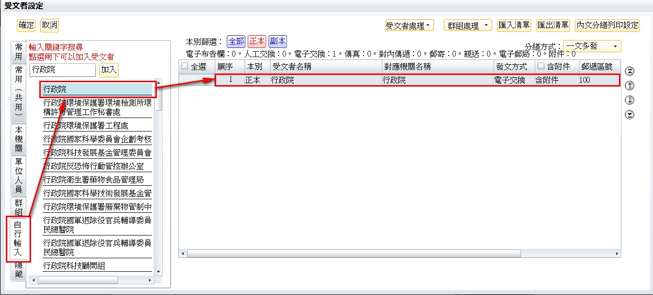
二、系統簡介-創簽稿
正副本受文者設定

Slide 17
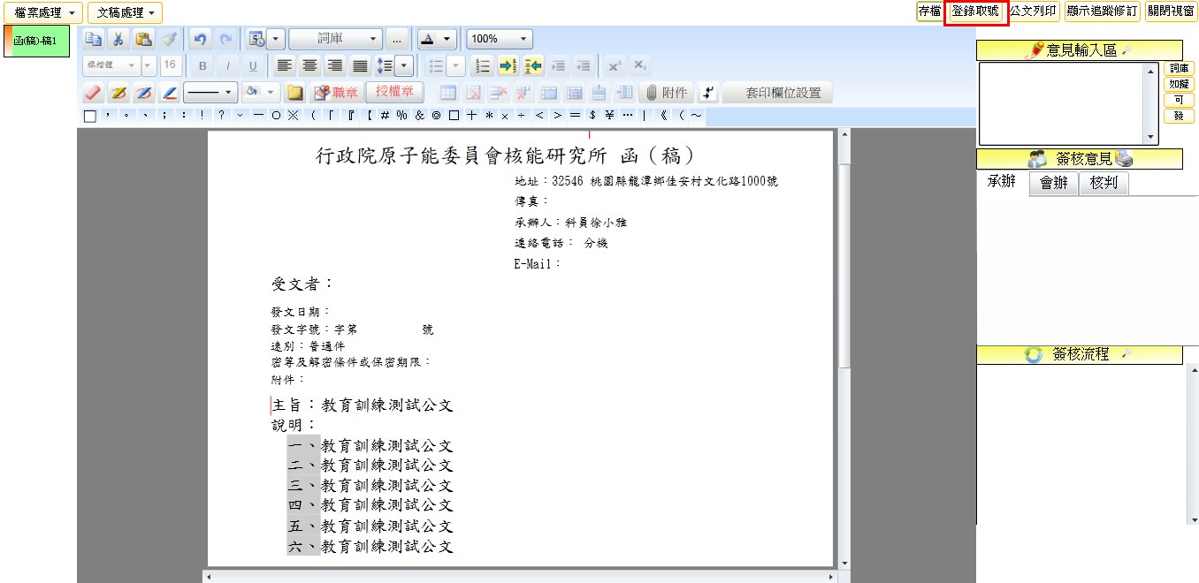
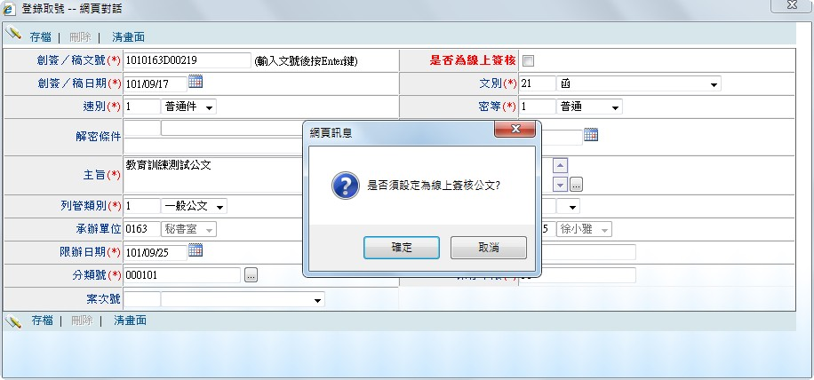
二、系統簡介-創簽稿
公文內容繕打完畢，須將公文【登錄取號】，已取號的公文才會成為正式之公文並管制時效
未取號者僅為草稿

Slide 18
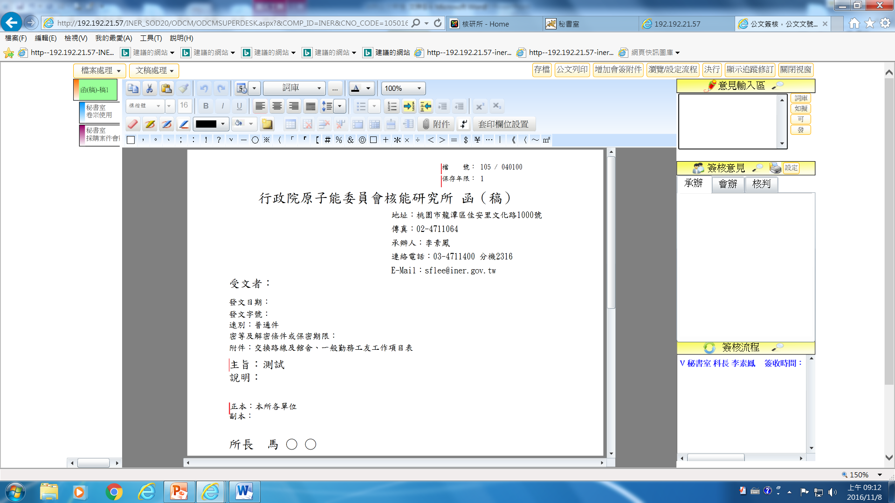
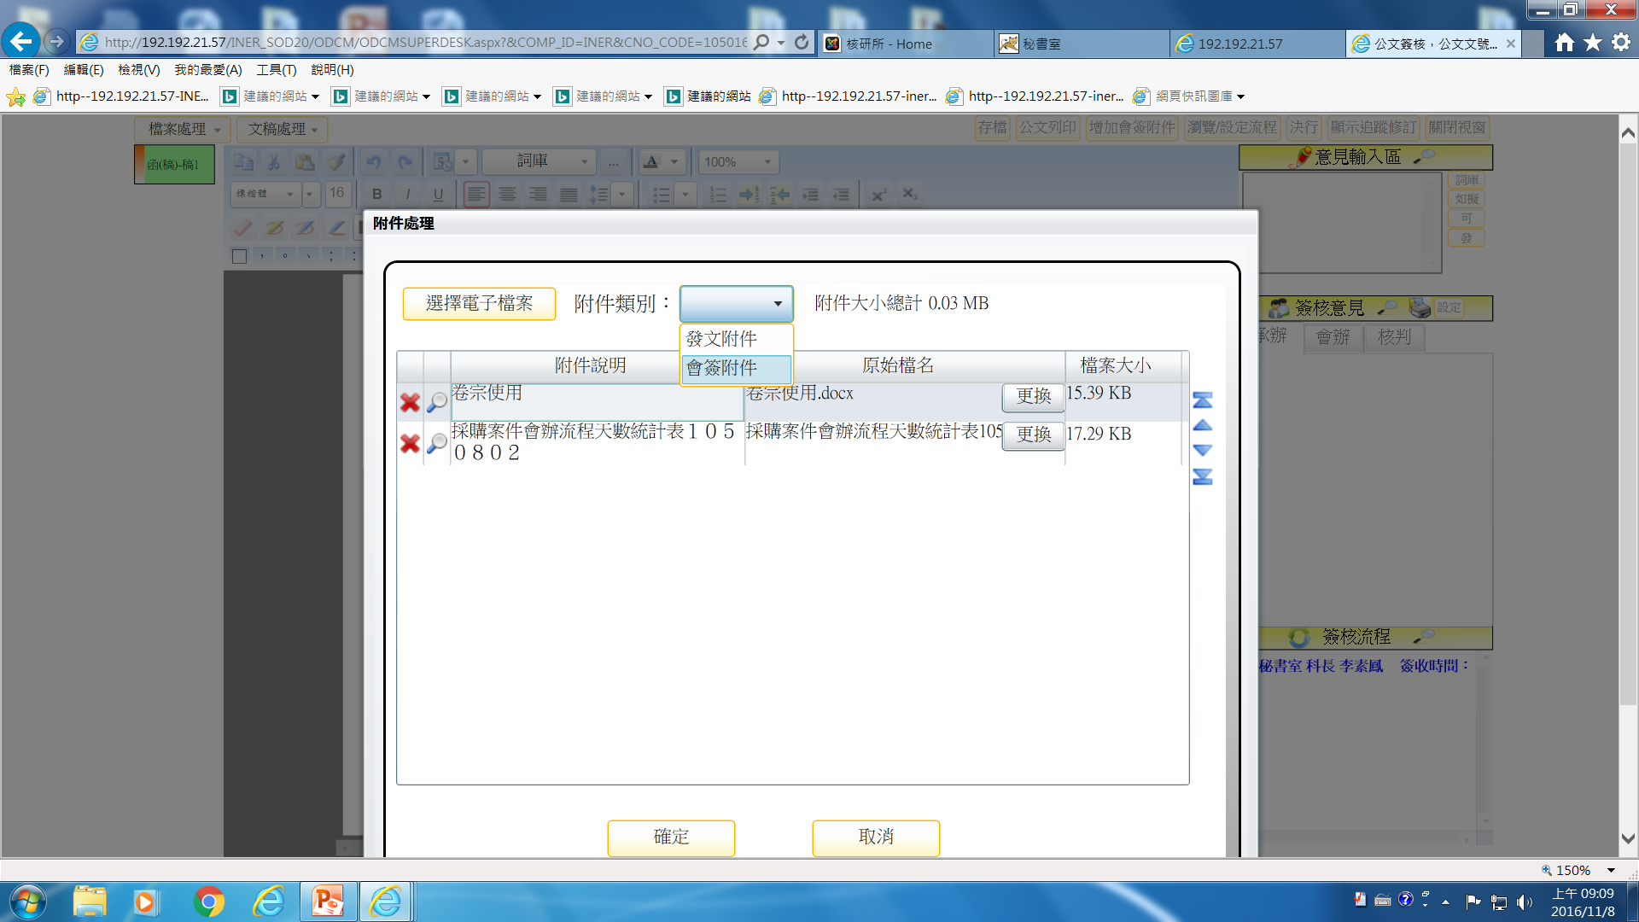
二、系統簡介-創簽稿
夾帶附件：如選擇之附件種類為「 發文附件」（標簽顏色為藍色）表示於發文時會隨公文送出；選擇之附件種類為：「會簽附件」（標簽顏色為紫色），表示為內部簽辦公文供參考之資料，不隨文發送

Slide 19
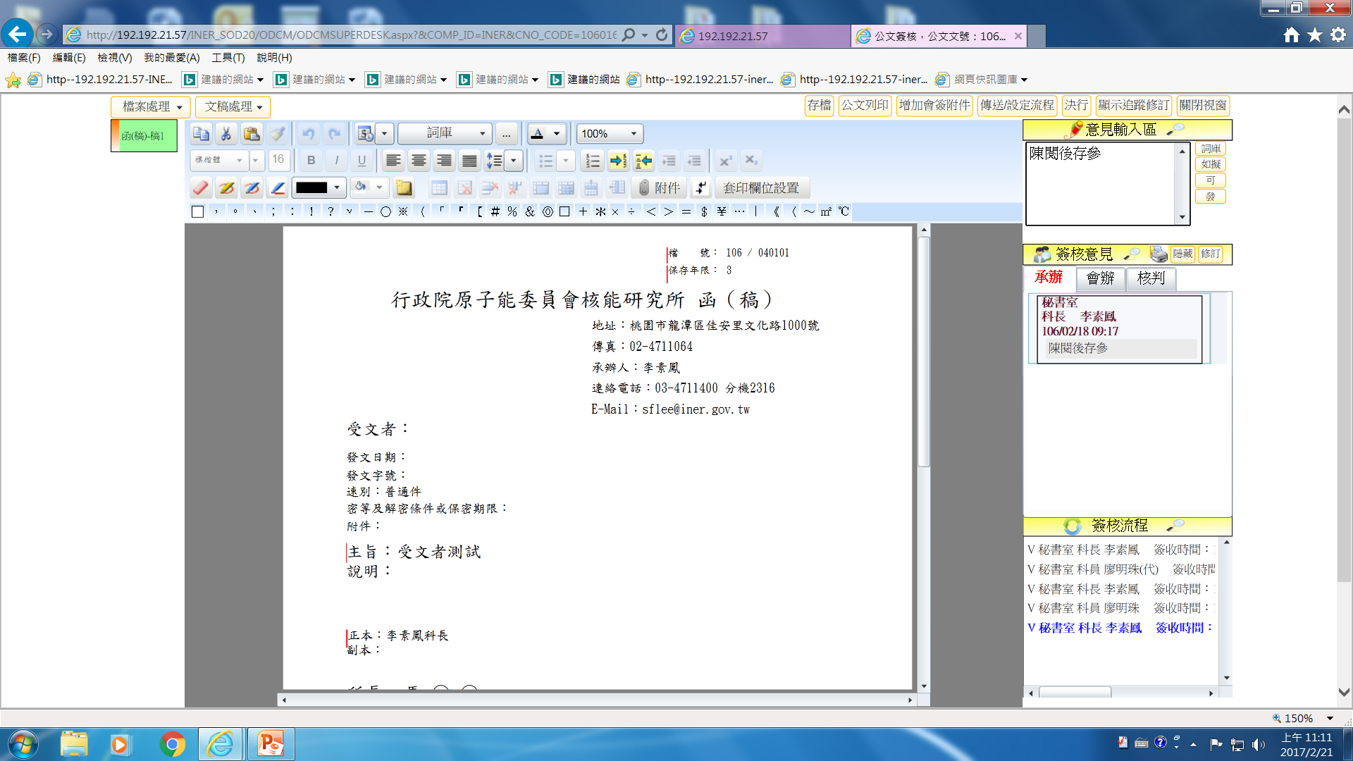
二、系統簡介-創簽稿
設定傳送：點選[傳送/設定流程】按鈕，設定會辦、陳核、送發文、送歸檔等公文流程並執行傳送

Slide 20
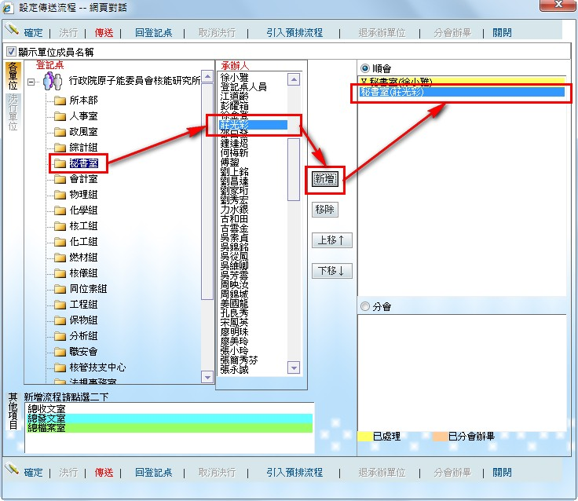
二、系統簡介-創簽稿
順會：依據承辦人設定之流程順序會辦公文。
分會：依據承辦人設定之所有處室同時間進行會辦。

Slide 21
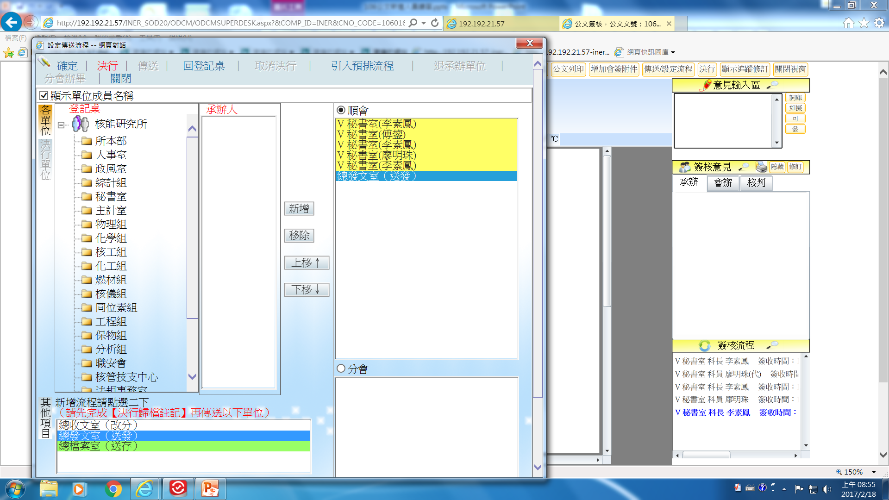
二 、系統簡介-發文、歸檔
完成[決行歸檔註記]才能發文、歸檔

Slide 22
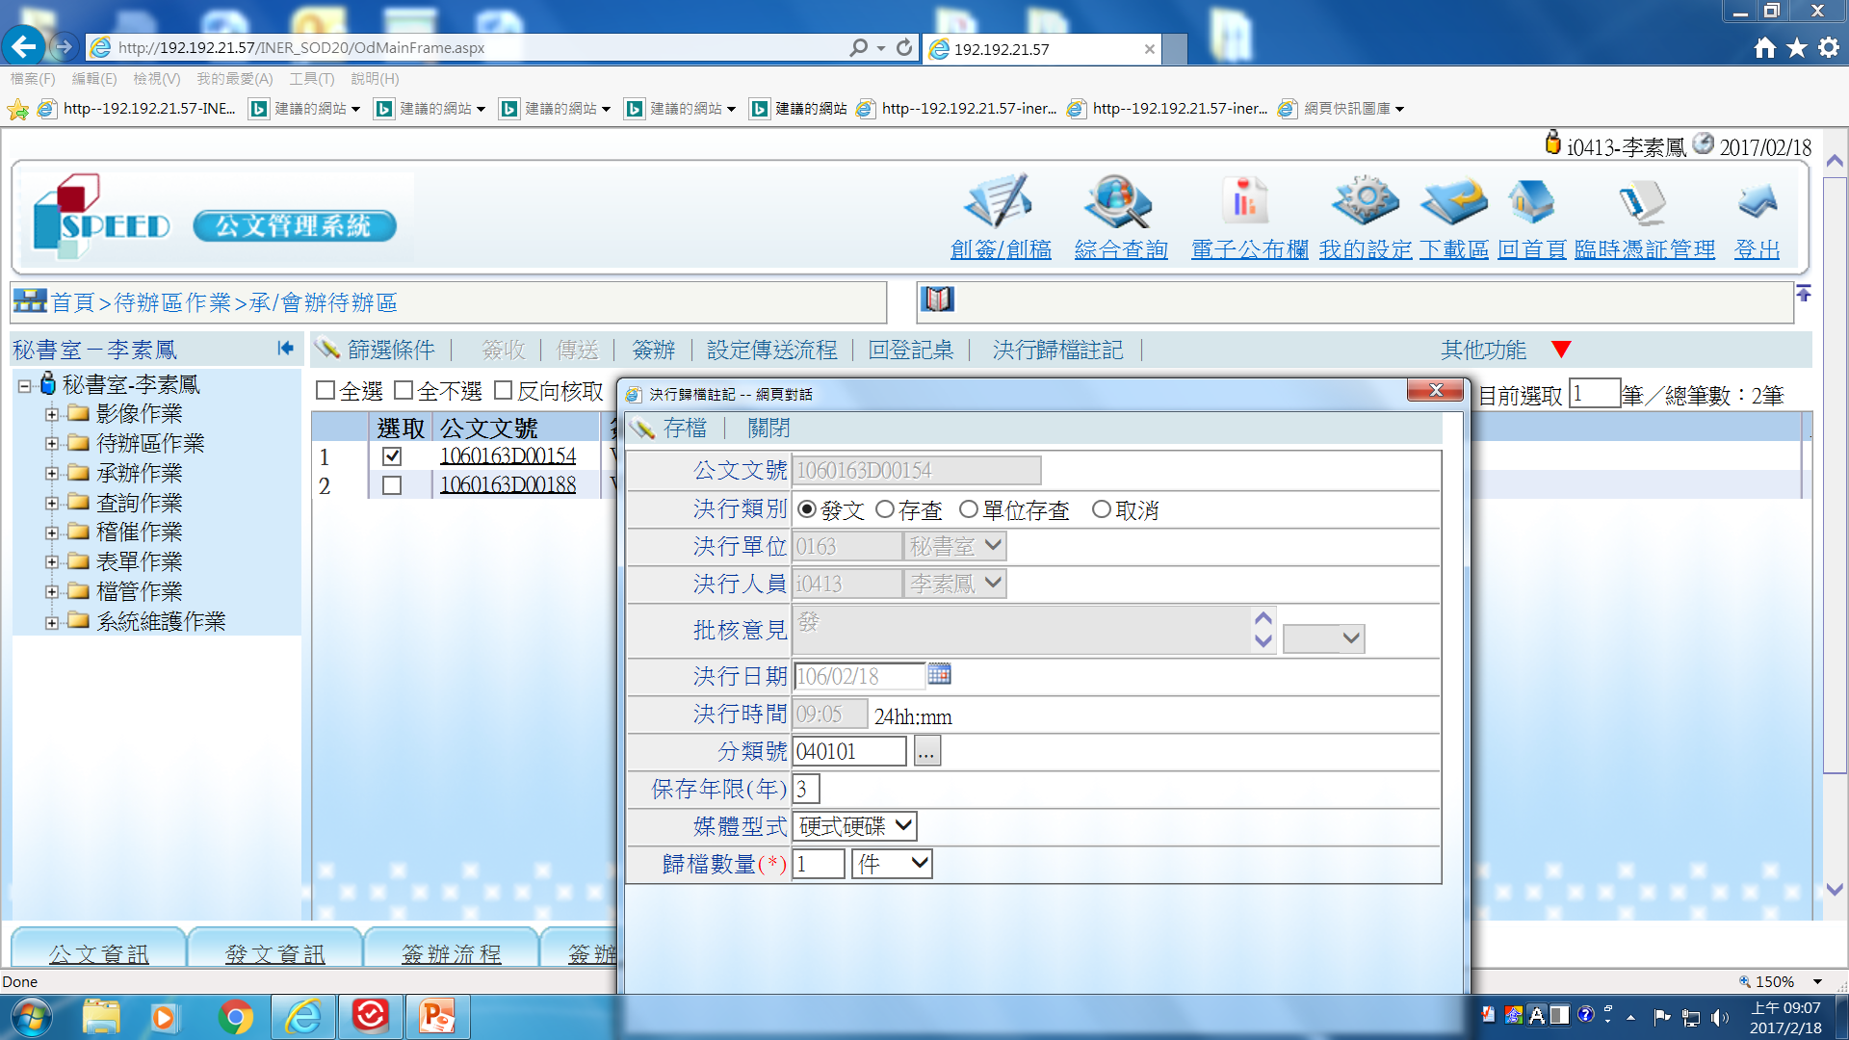
二 、系統簡介-發文、歸檔

Slide 23
二、系統簡介-憑證
憑證PIN碼：初設值為出生年月日6碼
返14

Slide 24
二、創簽稿-1修改
「承辦作業」/『創簽/稿查詢作業』
提供針對公文查詢、修改、複製、刪除、登錄取號、設定傳送流程、預覽列印等功能
《修改》
  操作步驟：
  選取一筆欲修改之公文
  點選【修改】開啟公文製作

Slide 25
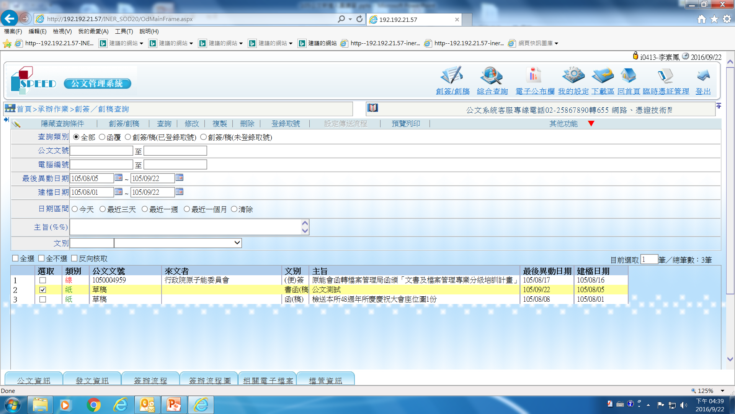
二、系統簡介-創簽稿
未取號者僅為草稿，內容如需修改，要點修改鈕
取號後之線上公文，如需修改可直接點該文號

Slide 26
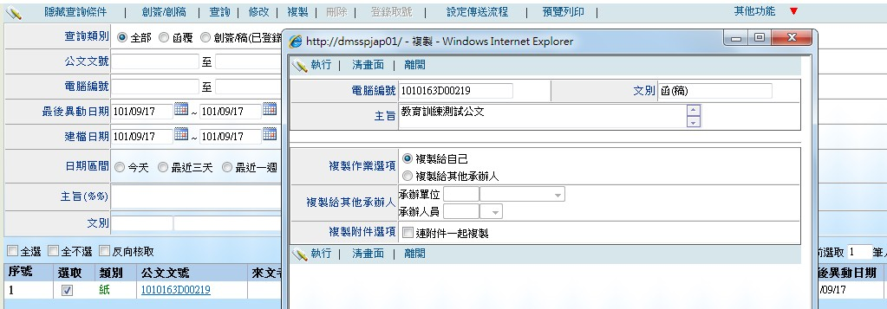
二、創簽稿-2複製
點選【複製】
設定複製給自己或其他承辦人
點選【執行】
選取一筆公文

Slide 27
二、創簽稿-3刪除
《刪除》
  將未登錄取號的創簽/稿草稿從系統中刪除，已登錄取號之公文需以銷案方式處理
  選取欲刪除之公文草稿
  點選【刪除】，完成刪除動作

Slide 28
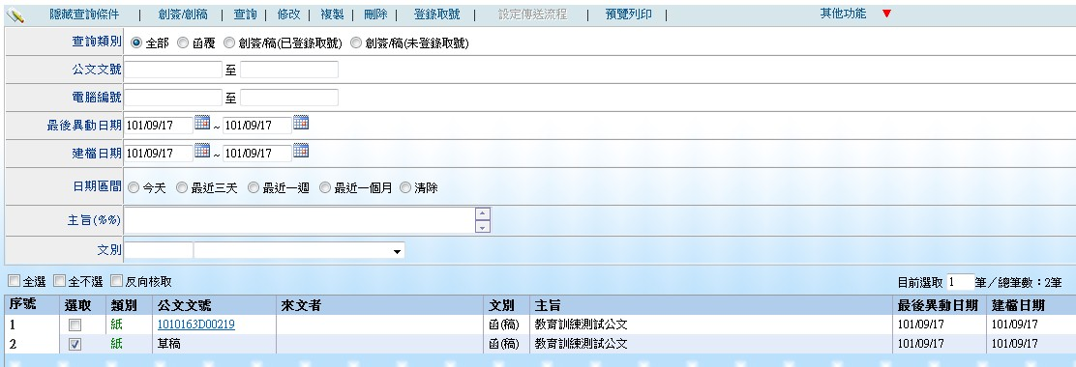
二、創簽稿-3刪除
點選【刪除】
選取一筆公文

Slide 29
二、創簽稿-4銷案
《銷案》
  公文創稿取號後，主管告知不發或欲刪除已登錄取號之公文，須以【銷案】方式處理
  選取欲銷案之公文
  請至「其他功能」點選【銷案】
  輸入銷案/退文/移文原因
  點選【確定】完成銷案

Slide 30
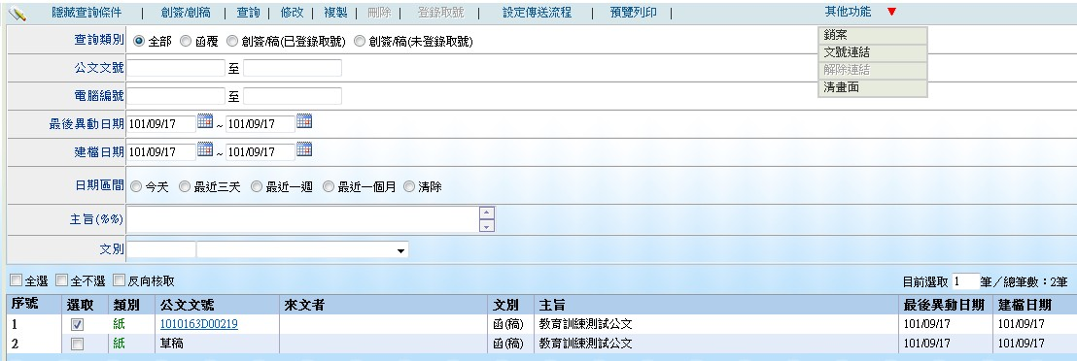
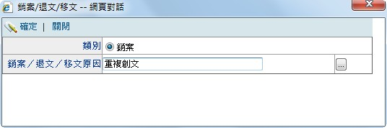
二、創簽稿-4銷案
滑鼠移至「其他功能」
點選【銷案】
選取一筆已取號之公文
點選【確定】
輸入原因

Slide 31
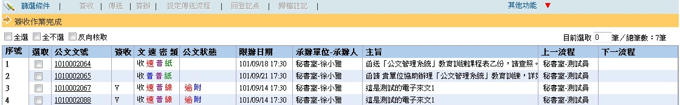
二、系統簡介-函覆
總收文室將公文送至承辦單位，單位登記桌指定承辦人後，承辦人須至「待辦區作業」/『承/會辦待辦區』進行公文簽收簽辦操作
  線上簽核公文簽收簽辦流程
  操作步驟：
  線上簽核公文進入待辦區後，系統自動簽收

Slide 32
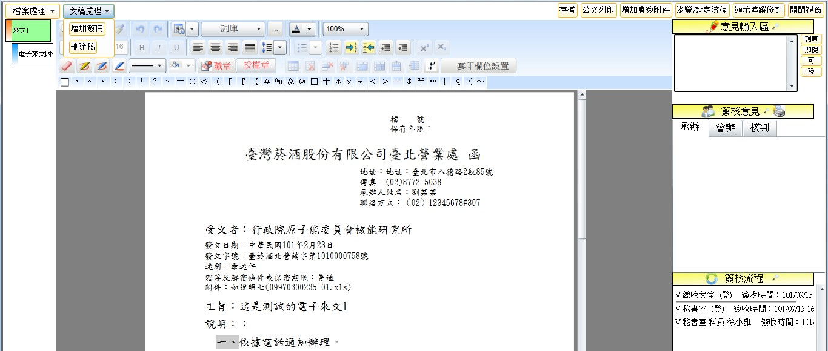
二、系統簡介-函覆
點選【增加簽稿】

Slide 33
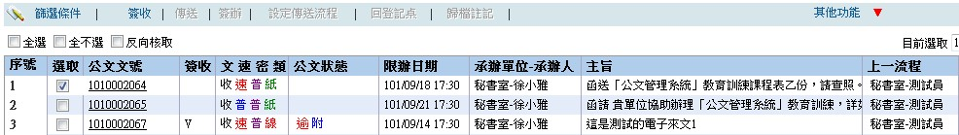
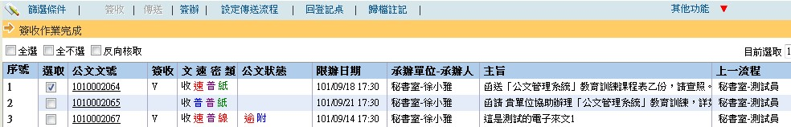
二、系統簡介-函覆
紙本簽核公文簽收簽辦流程
  操作步驟：
  選取待簽收之公文
  點選【簽收】，完成簽收操作
  點選【簽辦】開啟公文製作
點選【簽收】
點選【簽辦】

Slide 34
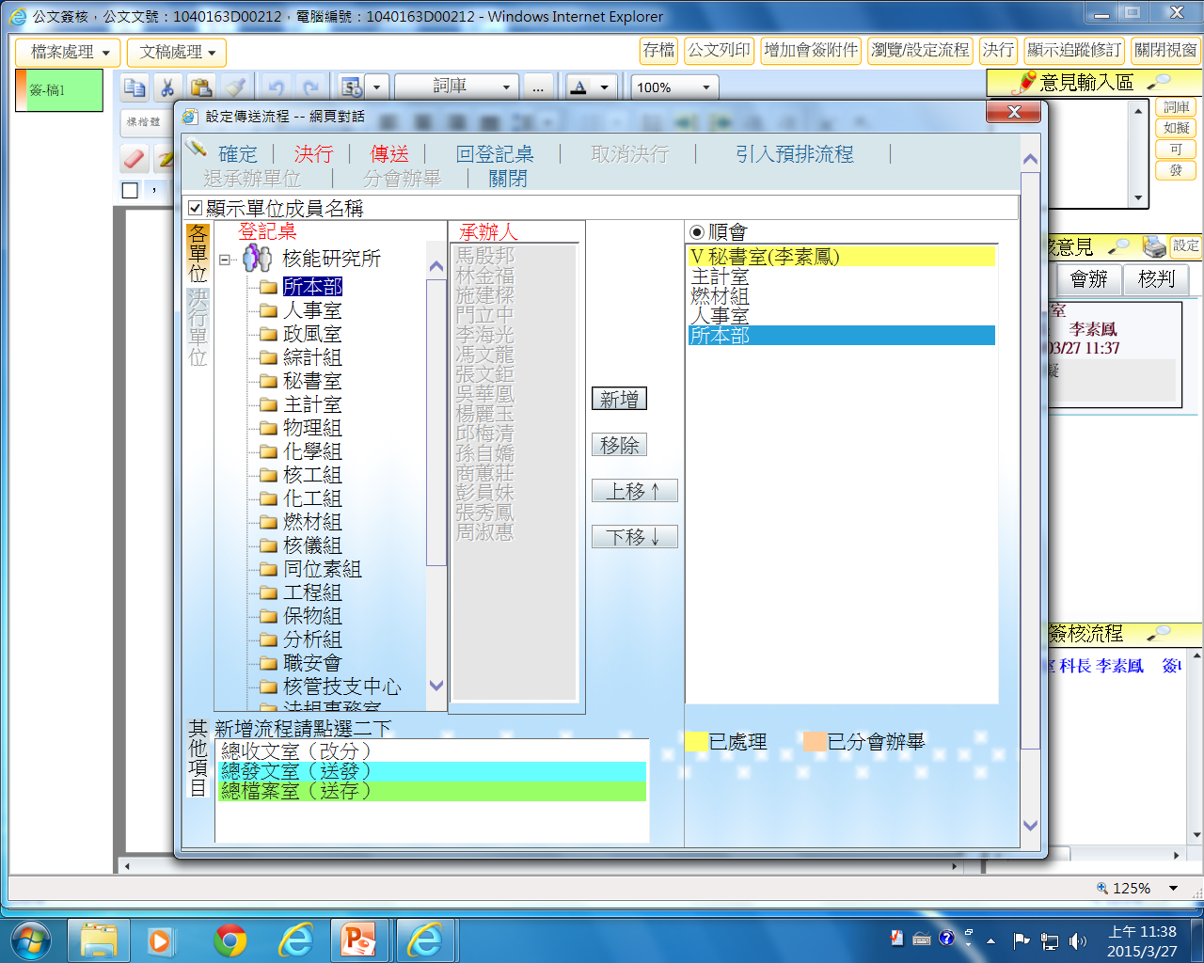
二、系統簡介-函覆
  選擇公文格式後，開始繕打公文
  公文繕打完畢存檔，印出公文紙本
  設定傳送流程將公文送回登記桌，並將紙本一併送交登記桌辦理(傳送流程不要設自己單位的 主管)
點選【回登記桌】

Slide 35
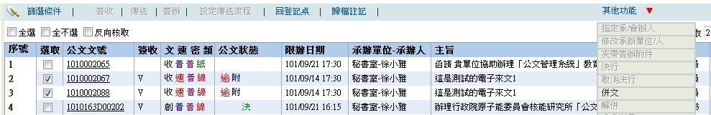
二 、系統簡介-先簽後稿
  操作步驟：
  請於『承/會辦待辦區』勾選欲併文之簽、稿公文
  在【其它功能】，點選【併文】，開啟視窗
  選擇併文，然後點選文號，未決行之稿為主併文簽為被併
  點選【存檔】，完成公文併文處理
簽已決行後再創稿(函稿、書函稿)
滑鼠移至「其他功能」
點選【併文】
選取公文

Slide 36
三、常用公文格式-函稿
1上對下指示、交辦
2下對上請求、報告
3同級機關
4對民眾之申請、答復

Slide 37
三、常用公文格式-書函稿
1答復簡單案情
2寄送普通文件
3性質不如函正式

Slide 38
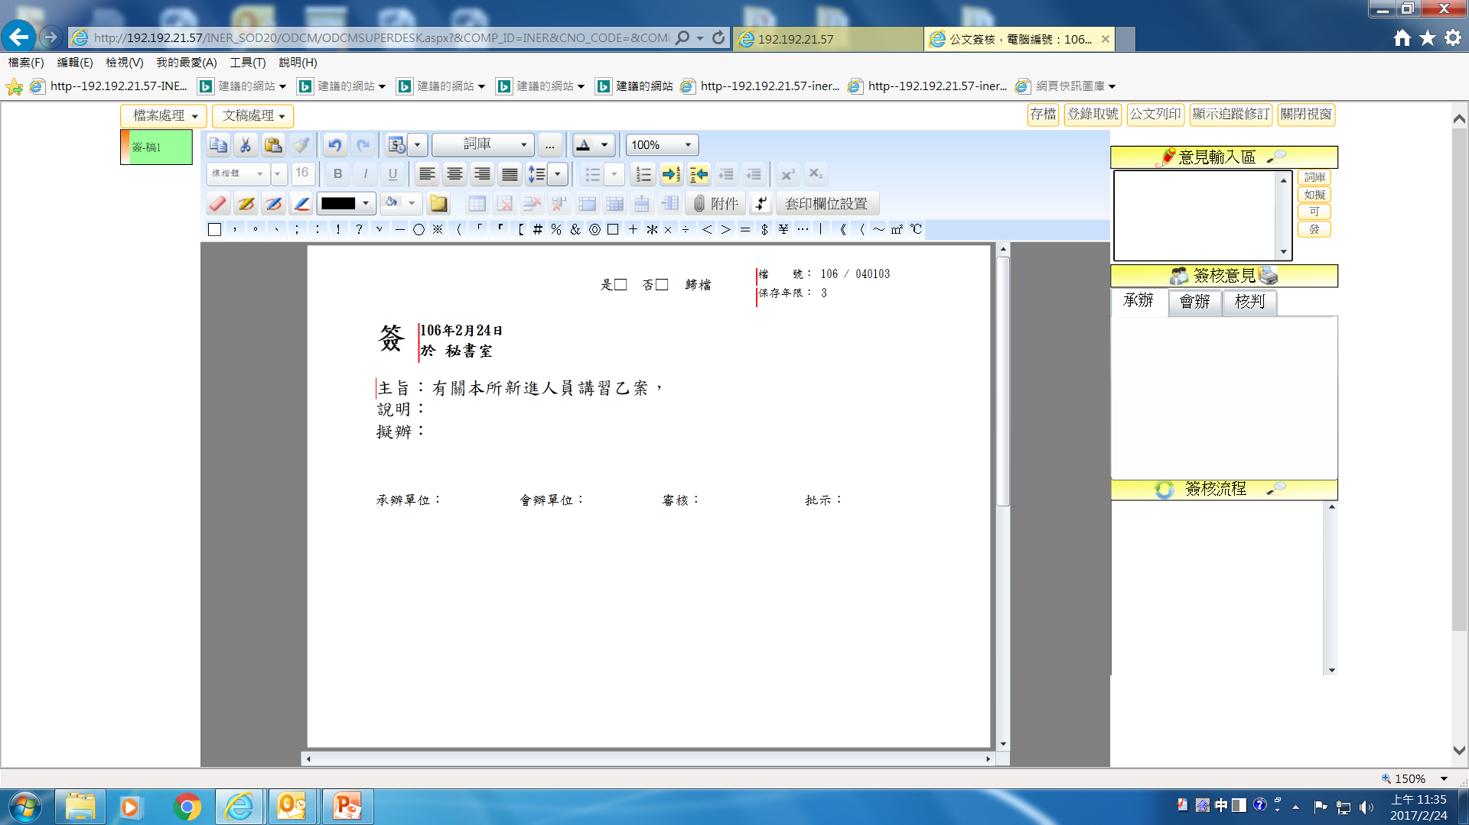
三、常用公文格式-簽
案情較複雜之請示、建議

Slide 39
三、常用公文格式-便簽
1.案情較簡單之請示、說明
2.意見答覆

Slide 40
三、常用公文格式-紙本核章
由上往下；由左至右
承辦單位位置
審核位置
批示位置
擬辦：陳閱後文存參。
主任秘書
1121
10.30
科員○○○
1121
1000
批示語
副所長
1121
1040
科長○○○
1121
1010
副所長
1121
1050
所長
1122
1100
主任 ○○○
1121
1020

Slide 41

三、常用公文格式-紙本核章

Slide 42
四、特殊功能-1設定隱藏
1.長官將該筆公文退承辦人，承辦人於「待辦區作業」-承會辦作業，點該文號進入公文製作畫面，於意見輸入區輸入新意見存檔。
於簽核意見區按下【設定】鈕，在“意見設定”頁籤可以看見自己寫過的意見，在〔隱藏〕欄位勾選，按下【確定】後，勾選的意見就可以隱藏起來。（若要取消隱藏，則再把〔隱藏〕欄位的勾勾拿掉即可）
※注意：公文出單位後則無法再使用隠藏功能。
建議:案情複雜者，勿於【簽核意見】區輸入意見，請使用【便簽】辦理。
小修改可請長官使用[修訂]功能。

Slide 43
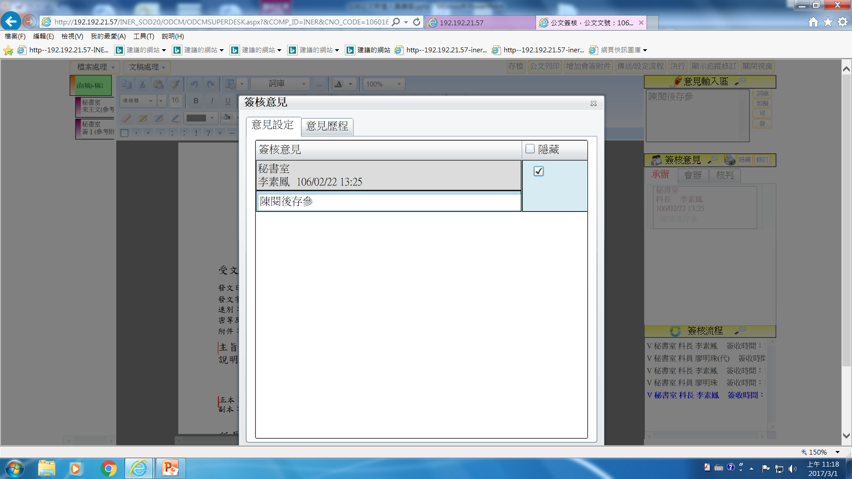
四、特殊功能-1設定隱藏

Slide 44
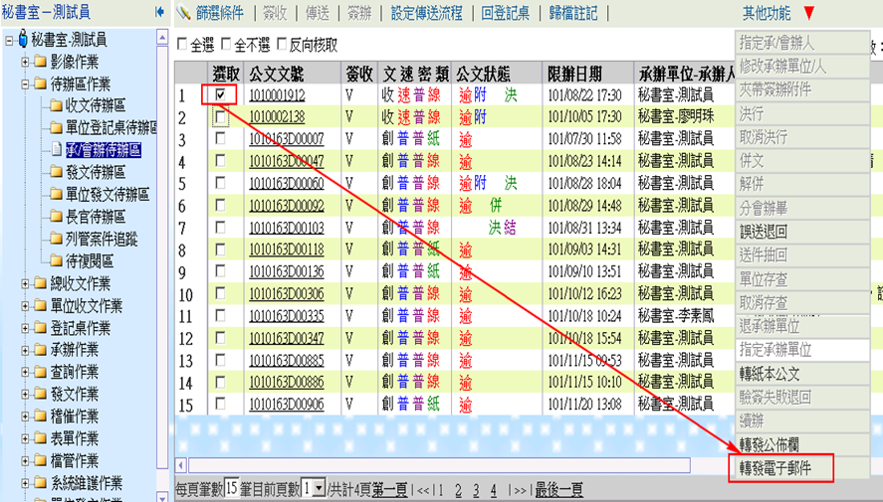
四 、特殊功能--2轉發e-mail
於承會辦待辦區（其他功能）新增－核批決行後之公文（含附件）e-mail 轉發至使用者個人電子信箱。勾選 1 筆公文，承會辦待辦區→其他功能→【轉發電子郵件】按鈕。
待辦區（其他功能）新增－核批決行後之公文（含附件）e-mail 轉發至使用者個人電子信箱。
  選 1 筆公辦待辦區→其他功能→【轉發電子郵件】按鈕。

Slide 45
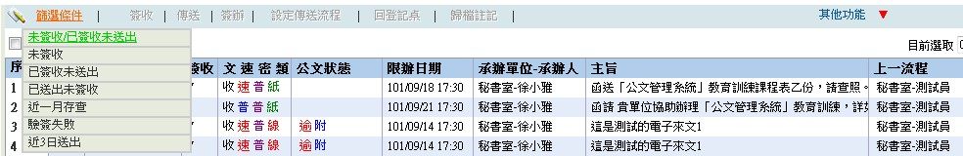
四、特殊功能--3送件抽回
《送件抽回》
提供對已傳送的公文可以將其抽回辦理
  於「待辦區作業」-承會辦作業點選【篩選條件】/【已送出未簽收】按鈕，查出可抽回之公文
  勾選欲抽回之公文的資料，點選「其他功能」-【送件抽回】
  重新點選一次『承/會辦待辦區』，即可查到該份公文
滑鼠移至「篩選條件」
點選【已送出未簽收】

Slide 46
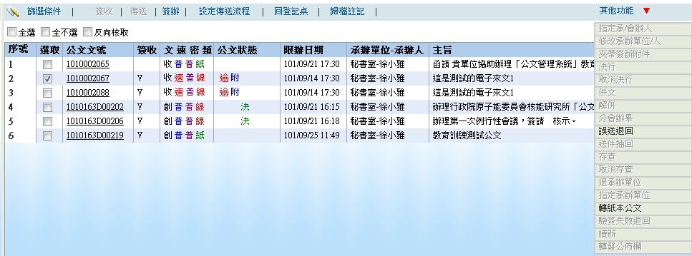
四、特殊功能-4轉紙本公文
滑鼠移至「其他功能」
選取公文
點選【轉紙本公文】

Slide 47
四、特殊功能-5展期申請、核批
EX：公文展期申請
  操作步驟：
  至「表單作業」點選『公文展期申請』
  輸入公文文號，點選【查詢】
  輸入展期天數與申請原因
  點選【申請】完成展期申請作業，表單將送至科長核批

Slide 48
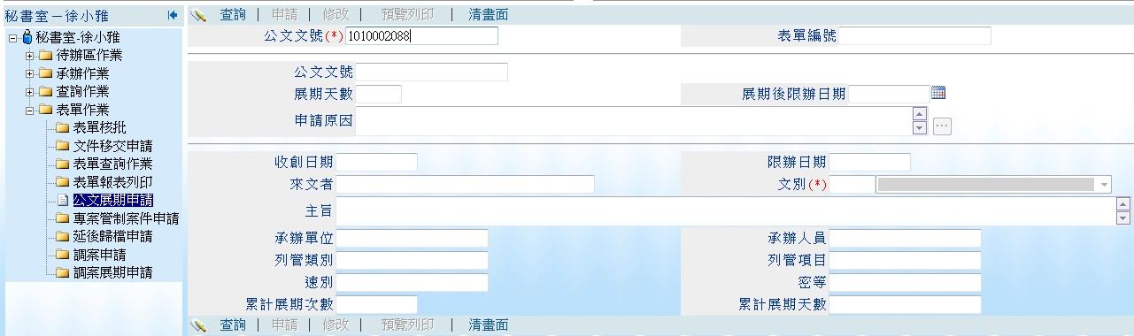
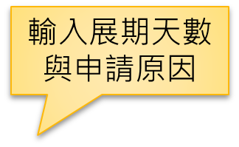
四、特殊功能-5展期申請、核批
點選【查詢】
輸入公文文號
點選『公文展期申請』

Slide 49
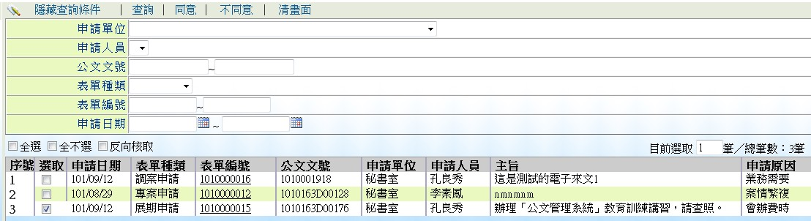
四、特殊功能-5展期申請、核批
表單核批
點選【同意】或【不同意】完成表單批示
選取一筆待批核表單

Slide 50
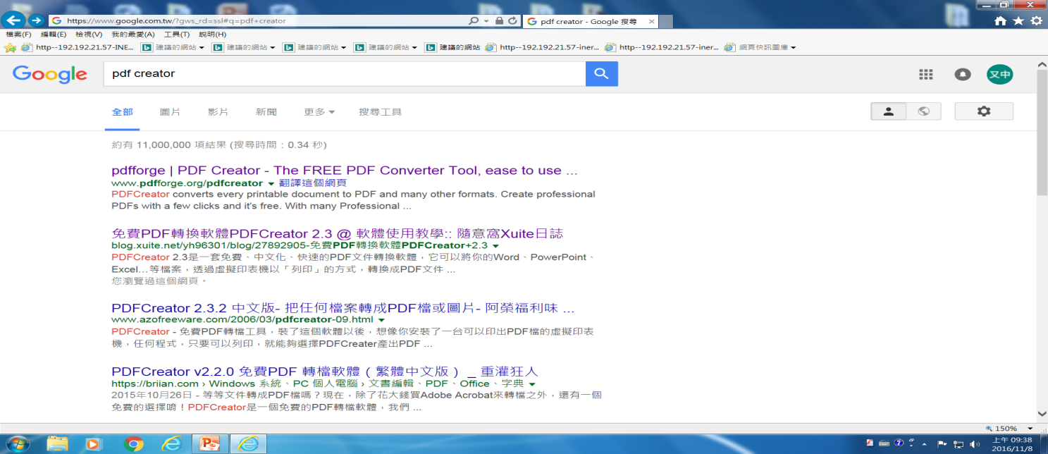
四、特殊功能-6虛擬列印
將公文簽稿轉成PDF檔方式：
上網搜尋 –免費軟體-PDF Creator
安裝程式後會新增一台 【PDF creator】虛擬印表機，列印的資料只要選該擇虛擬印表機，資料即可列印成PDF電子檔文件

Slide 51
四、特殊功能-6建立個人受文者清單
步驟1：點選【自行輸入】頁籤，輸入搜尋關鍵字。
步驟2：點二下即可完成。
步驟3：欲加入常用的受文者於全選欄用游標點一下即會出現勾勾，點選右上方受文者處理/加入常用（單筆），系統顯示設定成功訊息，並按下【確定】即完成。

Slide 52
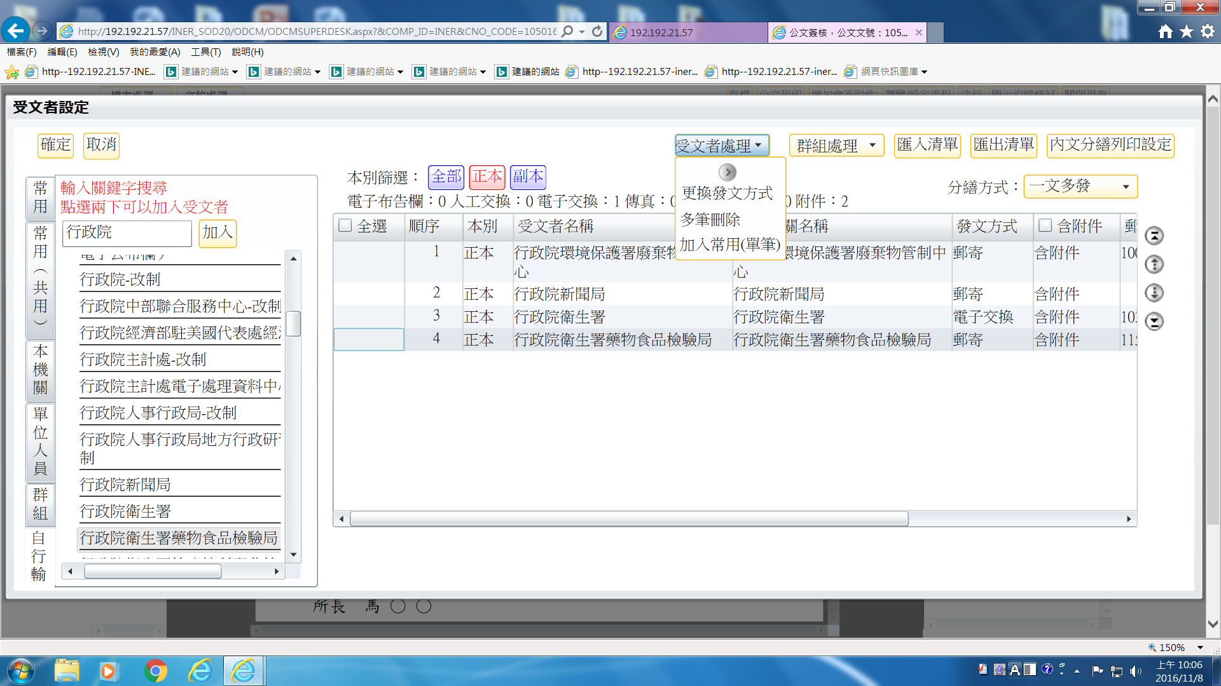
四、特殊功能-6建立個人受文者清單
到54

Slide 53
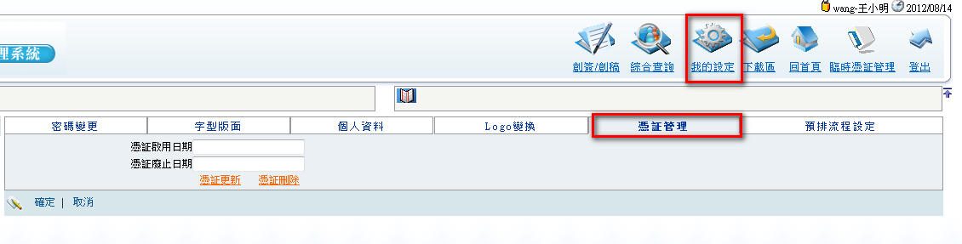
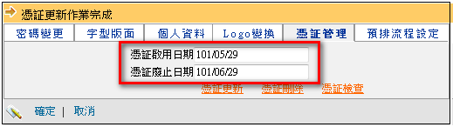
附表一、憑證註冊
返回

Slide 54
附表二 、操作手冊
返回2
返回1

Slide 55
附表三、創稿注意事項
公文繕打注意事項
  公文編號 一、 (一) 1、 (1) …
  必須使用公文製作上[公文編號]設定，不可以手動輸入，以免影響公文發文格式
  線上簽核公文於傳送時須使用自然人憑證加簽
  公文於登錄取號時設定公文類別為線上簽核公文或紙本簽核公文，且於登錄取號後開始計算公文時效
  附件夾帶:紫紅色(簽稿附件);淡藍色為發文附件。
    附件以正本為限，副本如需附件需註明含附件。
    各機關推動ODF格式，請下載Livreoffice程式(本所首頁ODF專區)，否則來文附件無法開啟。

Slide 56

附表四 重要文書規定
1
行政院來函統一規定：稱謂語與期望目的語均不空一格。
3
政府文書參考規範規定：字型，中文採楷書，英文及阿拉伯數字採Times New Roman 字體。
文書處理手冊規定：書函不如函正式，有關各機關間行文及機關答復民眾之公文，仍宜使用函。
2
行政院104年3月25日院臺綜字第1040127907號函
行政院104年4月28日院臺綜字第1040130453號函
行政院105年4月1日院授發檔(資)字第1050008178號函
4
文書及檔案管理電腦化作業規範：ODF及PDF檔案格式為公文電子交換附件檔案優先採用格式。
國發會檔案管理局104年6月3日檔資字第1040008256號函

Slide 57
四、遇問題如何解決
  1.參考系統【下載區】之操作手冊、困難排除、及QA等。
  2.請問同辦公室用過系統之同事。
  3.請問行政官。
  4.打電話:
  憑證設定及網路問題:綜計組客服人員3199。
  系統操作流程問題:秘書室文書科
    孔良秀2359；傅鋆:2302；李素鳳2316

Slide 58
課程結束

